Slide 1
Club Rotario Veracruz
Bienvenidos !!
Veracruz, Ver,. Abril 23 de 2013

Slide 2
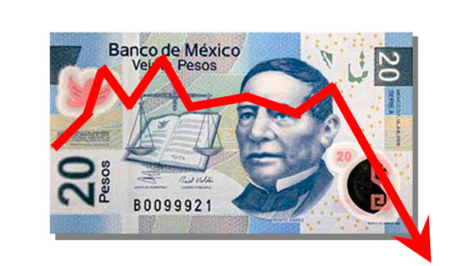
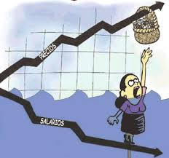
Tema de hoy:
¿Inflación?
! Que es.!!
¿Perdida del Valor Adquisitivo?
¿Inicio de Camino Riesgoso?
¿Estabilidad Económica Tambaleante?
¿Incremento del
“Costo del Dinero?
¿Carrera de Precios versus Salarios?
Presentado por :
Gustavo de Hoyos Ramón
Samuel Sánchez Gainza
Veracruz, Ver,. Abril 23 de 2013

Slide 3
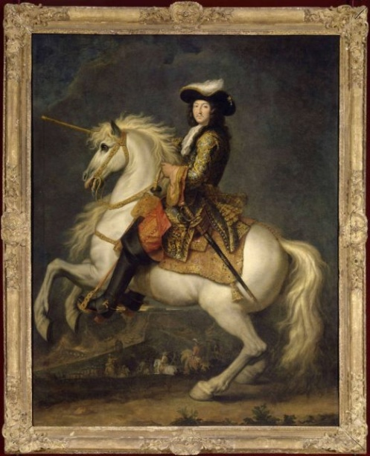
Sean ustedes Bienvenidos !!
“La Puntualidad es:
Deber de caballeros
Cortesía de reyes,
Necesidad de hombres de negocios y..
Costumbre de personas bien educadas”
Louis XIV Llamado Le Roi Soleil)
Nace:
5 de septiembre de 1638, Château de Saint-Germain-en-Laye, Francia
Muere:
1 de septiembre de 1715, Palacio de Versalles, Francia
http://libertaddepensamiento.wordpress.com/2010/09/11/la-puntualidad-es-deber-de-caballeros-cortesia-de-reyes-habito-de-gente-de-valor-y-costumbre-de-personas-bien-educadas/

Slide 4
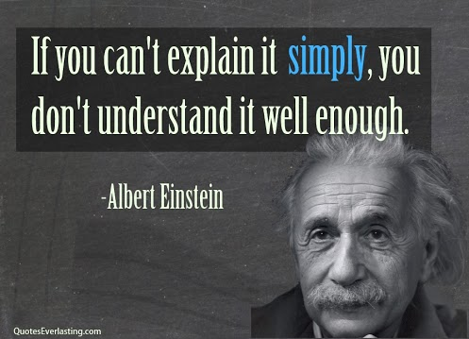
Principio Básico

Slide 5
Inflación
Contenido
Definición de Inflación.
Medición de la inflación.
¿Quien mide la inflación en México?
¿Cómo se origina la inflación?
La inflación, el ahorro y la especulación
Etapa de estabilidad en México.
Inflación en México 1982 y 1983
Inflación en México 1984,1985, 1986, 1987 y 1988.
Los tres ceros del peso.
Evolución del precio de un producto en el tiempo.
El dinero.
Conclusiones.

Slide 6
I. Definición de Inflación.
La inflación se define como:
Un incremento prolongado, persistente y sostenido en el nivel general de precios de un país.
Es un fenómeno que se ha presentado en diversas épocas y países siempre con consecuencias muy lamentables para el sano desempeño de las actividades económicas.
El caso extremo de este fenómeno es la HIPERINFLACIÓN; entre los casos mas impresionantes que registra la historia, podemos mencionar el de Grecia, cuya tasa de inflación en el mes más critico de su proceso (noviembre de 1944), llego a 85'507,000 por ciento.
No debe olvidarse que cuando ocurre una hiperinflación se destruye el marco de la estabilidad monetaria que se requiere para la racionalidad económica y para la armonía social.

Slide 7
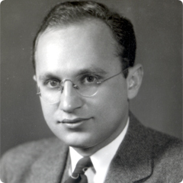
II. Medición de la inflación
(de precios)
La inflación se mide a través de un instrumento estadístico que permite conocer el cambio experimentado en el nivel general de precios que existe en un momento dado, con respecto a períodos anteriores y teniendo como referencia un periodo base.
A este instrumento se le llama INDICE DE PRECIOS.
Elaborar un índice de precios ciertamente no es cosa sencilla, Milton Friedman, economista laureado con el Premio Nobel, afirma que elaborar un índice de precios perfecto no solamente es imposible, sino que es inimaginable.
Sin embargo es factible realizar trabajos cuidadosos que permitan conocer la inflación de un país y aplicar las políticas necesarias para atemperarla y eventualmente eliminarla.
Milton Friedman / Economista
Profesor de la Universidad de Chicago USA
Nace:
31 de julio de 1912, Brooklyn, Nueva York, USA
Muere:
16 de noviembre de 2006, San Francisco, California, USA
Galardones:
Premio Nobel de Economía,
Medalla Presidencial de la Libertad,
Medalla John Bates Clar

Slide 8
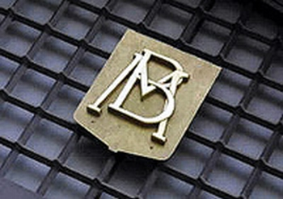
III. ¿Quien mide la inflación
en México?
El Banco de México e INEGI
A partir de 1968 inicia formalmente el cálculo del Índice Nacional de Precios al consumidor “INPC” estableciendo por primera vez una base fija de comparación, la base actual de referencia corresponde a la segunda quincena de diciembre de 2010.
Desde sus inicios hasta junio de 2010, los Índices Nacionales de Precios fueron calculados por el Banco de México,
Sin embargo, con la entrada en vigor de la Ley del Sistema Nacional de Información Estadística y Geográfica se otorgó al Instituto Nacional de Estadística y Geografía (INEGI), la facultad exclusiva en la elaboración de estos indicadores macroeconómicos, por lo que a partir del 15 de julio de 2011, el Instituto cotiza, analiza, calcula y publica periódica y sistemáticamente el INPC.

Slide 9
III. ¿Quien mide la inflación
en México?
Características del INPC Variable | INPC
Canasta | Bienes y servicios que consumen las familias.
Precios | A los que el consumidor adquiere los bienes y servicios que consume.
Factor de Ponderación | Gasto de las familias.
Fuente de la Ponderación | Encuesta Nacional de Ingresos y Gastos de los Hogares.
Número de Genéricos | 283
Número de Específicos | 83,500
Periodo de referencia | 2ª Quincena Dic. 2010
Ámbito de Análisis | Consumo de los Hogares http://www.inegi.org.mx/est/contenidos/proyectos/inp/Presentacion.aspx

Slide 10
IV . ¿Cómo se origina la inflación?
Las inflaciones las inician los GOBIERNOS…
“Luego las acciones especulativas de todos los agentes económicos actúan en su favor y la propalan.
Antonio Ortiz Mena (1907-2007)”
Desde tiempo inmemorial, señala Milton Friedman, los soberanos, reyes, emperadores, han sentido…
La tentación de recurrir al aumento de la cantidad de dinero para allegarse medios con que emprender guerras, construir monumentos u otras finalidades.
A menudo cayeron en esa tentación y siempre que lo hicieron la inflación no se hizo esperar.
Estudios teóricos y la experiencia sugieren que toda inflación sustancial es siempre y en todo lugar, un fenómeno monetario.
Se produce cuando la cantidad de dinero en circulación AUMENTA con mayor rapidez que la producción.

Slide 11
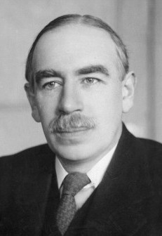
V. La Inflación, el Ahorro y la Especulación.
J. M. Keynes afirmaba:
“No importa la especulación cuando es una burbuja en el torrente de la empresa, pero cuando…
La empresa se vuelve una burbuja en el torrente de la especulación, lo único que puede esperar el pueblo es HAMBRE, MISERIA Y DESESPERACIÓN.
En síntesis, la inflación cuando alcanza niveles elevados inhibe el ahorro y provoca que:
Los recursos y los mejores hombres de un país, en vez de dedicarse al establecimiento o ampliación de empresas productivas, se dediquen a la especulación tan negativa para la economía.
Por eso es importante medir la inflación de manera adecuada y como se dijo antes aplicar las políticas necesarias para atemperarla y eventualmente eliminarla.
John Maynard Keynes
Economista Británico
Nace: el 5 de junio de 1883, Cambridge, Reino Unido
Muere: el 21 de abril de 1946, Sussex Oriental, Reino Unido
Educación: King's College,
Colegio Eton, Universidad de Cambridge

Slide 12
VI. Etapa de estabilidad en México.
En México la etapa de mayor Crecimiento Económico y Estabilidad de Precios, 1958-1970, corresponde a una época de gran disciplina monetaria y equilibrio en las finanzas públicas:
La lucha contra las fuerzas inflacionarias fue implacable.
Los funcionarios encargados de las POLÍTICAS MONETARIA Y FISCAL sabían perfectamente que los DÉFICIT FISCALES INDUCEN A LA INFLACIÓN y que esta representa “un Impuesto cruel que gravita sobre las clases menos capacitadas para pagarlos”
A este período se llamo “EL MILAGRO MEXICANO”
Don Rodrigo Gómez (1897- 1970), Director del Banco de México y
Don Antonio Ortiz Mena, Secretario de Hacienda
Durante la época a que se ha hecho referencia, tenían la plena convicción de que
EL CRECIMIENTO ECONÓMICO RESULTANTE DE UN GASTO PÚBLICO DESENFRENADO SUELE SER EFÍMERO Y A LA POSTRE CONTRAPRODUCENTE.

Slide 13
VI. Etapa de estabilidad en México.
Rodrigo Gómez Gómez
Nace en 1897 en Linares, Nuevo León,
Autodidacta que apenas terminó la escuela primaria en su natal Linares
Durante este período (Milagro mexicano) Don Rodrigo y Don Antonio se esforzaron por contener la buena fe de funcionarios públicos que
“Deseaban aumentar las escuelas,
los hospitales, los caminos, las presas,
las plantas eléctricas que tanto y tan urgentemente necesita el país”…
Pero que no es posible realizar de la noche a la mañana.
Asimismo estuvieron alerta contra las Empresas Estatales que:
“Con frecuencia descuidan la difícil lucha de la Productividad y la Eficiencia por tener fácil acceso a los fondos públicos”.
Méritos:
Comenzó trabajar de manera formal a los 16 años en la Compañía de Alumbrado y Fuerza Motriz en Linares
En 1919 empezó a trabajar en el Banco Mercantil del Norte, lugar en donde permaneció 14 años, iniciando así su carrera financiera.
Pieza fundamental de lo que hoy se conoce como El Desarrollo Estabilizador.
Ingreso al Banco de México, en donde empezó a desempeñar puestos muy modestos hasta ocupar, como ya se dijo, el cargo de director del Banco de México.
Trabajó 30 años en el Banco de México siendo Director del mismo de 1953 a 1970, fecha en que falleció.

Slide 14
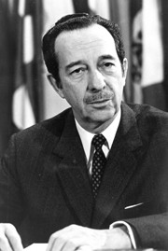
VI. Etapa de estabilidad en México.
Antonio Ortiz Mena
Nace: El 16 de abril de 1907 en Parral, Chihuahua; -
Muere: El 12 de marzo de 2007 en la Ciudad de México, DF
Licenciado en Derecho por la Escuela Nacional de Jurisprudencia de la UNAM
Desempeño:
Fue director del IMSS
Presidente del Banco Interamericano de Desarrollo,
Director de Banamex.
Titular de la SHCP durante dos administraciones: con Adolfo López Mateos y con Gustavo Díaz Ordaz, PERIODO DE GRAN PROSPERIDAD ECONÓMICA denominado por el mismo como el "DESARROLLO ESTABILIZADOR".
El Desarrollo Estabilizador se puede resumir como:
"6-6 con 2-2" ya que se caracterizó por un crecimiento de la economía mexicana del 6.6% anual con inflación de 2.2% y en donde la producción agrícola fue sustituida por la industrial.

Slide 15
VI. Etapa de estabilidad en México.
Antonio Ortiz Mena
El crecimiento industrial que México registró en estas épocas se basó en
La expansión del mercado interno, propiciado por el crecimiento urbano..
Los efectos de la reforma agraria
La consolidación de la infraestructura en las Comunicaciones y en el Sector de la Energía
La participación de la Inversión Extranjera que modificaría la Planta Industrial.
En ese entonces, El FMI declaró que el peso era "moneda fuerte".
Los principales economistas consideraban que si México seguía así llegaría al nivel de potencias intermedias como Australia ó Canadá para el año 2,000.
México era ejemplo para los demás países del tercer mundo.
El salario mínimo aumentó casi al doble de $308 a $601.
Se redujo la deuda externa

Slide 16
VI. Etapa de estabilidad en México.
A tal grado es reconocida la aportación de Don Rodrigo Gómez al llamado “Milagro Mexicano” que años más tarde Arnold Harberger – Un gran economista y maestro de varios premios Nobel de Economía en la Universidad de Chicago-, escribió:
“Por más de una década anterior a la muerte de Rodrigo Gómez, la Economía Mexicana creció mucho más, tuvo mucho menor inflación, mayor movilidad social y mayores mejoras en los beneficios de los pobres, y mayor paz social – CON RODRIGO GÓMEZ Y SIN PETRÓLEO-…
Del que tuvo en su periodo subsiguiente de igual duración – CON PETRÓLEO y sin Rodrigo Gómez”.
Agustín Carstens .
Jueves 19 de julio de 2012, México, D.F.
http://www.banxico.org.mx/publicaciones-y-discursos/discursos-y-presentaciones/discursos/%7B218BEEBE-C8E4-96E3-B54A-EEDC5EC4D732%7D.pdf

Slide 17
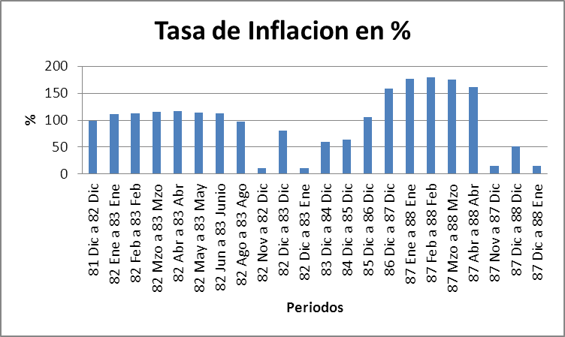
VII. Valores de Inflación alcanzados en México en distintos periodos
Tasa de inflación para diferentes períodos.
Índice Nacional de Precios al Consumidor

Slide 18
Episodios de inflación en México.
En la década de los setentas, la inflación se convirtió en un fenómeno mundial pasando a construir uno de los problemas fundamentales de los países occidentales
En México estuvimos a punto de caer en un proceso francamente hiperinflacionario en febrero de 1988, cuando la inflación anual fue de 179.73 por ciento.
En 1994 los precios aumentaron solamente 7.05 por ciento; la menor tasa registrada desde 1972
Pero durante el año 1995 la inflación resurgió; fue 51.97% por ciento.
Las cifras presentadas muestran que:
Mientras un proceso inflacionario se puede gestar rápidamente, para contenerlo se requiere un tiempo que se mide en años y no en meses.
La inflación es una enfermedad difícil de erradicar.

Slide 19
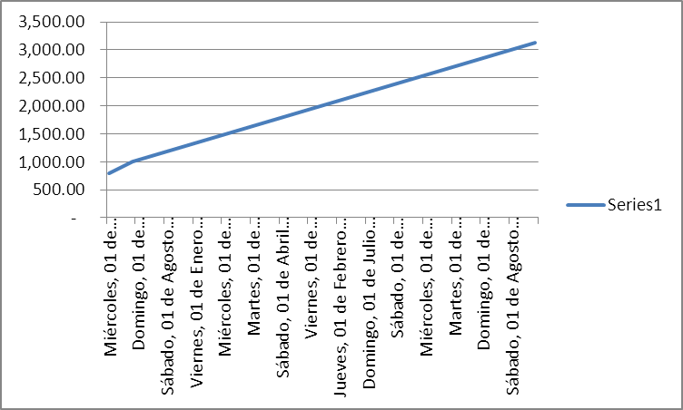
IX. Los tres ceros del peso
El 20 de octubre de 1986 el dólar costaba $ 800.00
El 10 de febrero de 1987 el dólar cotizo en $1,003.00
El 31 de diciembre de 1992 el dólar valía $3,123.00
La inflación afecta:
El Poder Adquisitivo, principalmente a quienes tienen Ingresos fijos.
En el Sector Financiero a quienes se les ha otorgado prestamos.
En el Comercio Exterior a las exportaciones y al tipo de cambio
A al larga la fluidez en las transacciones; los precios de los bienes y servicios llegan a ser tan elevados que se dificulta el Trabajo Contable de las unidades económicas públicas y privadas.
Este último factor fue entre otros, lo que ocasiono la medida de quitar tres ceros al peso, a partir del 1 de enero de 1993.

Slide 20
IX. Los tres ceros del peso
Se creo una nueva familia de billetes y monedas; el N$ (Nuevo peso); Trabajo aséptico, cuidadoso. N$ en lugar de $N.
Tipo Cambio
Condiciones Inflación:
1990 = 29.93
1991= 18.79
1992= 11.94

Slide 21
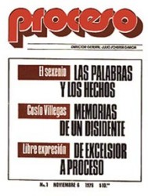
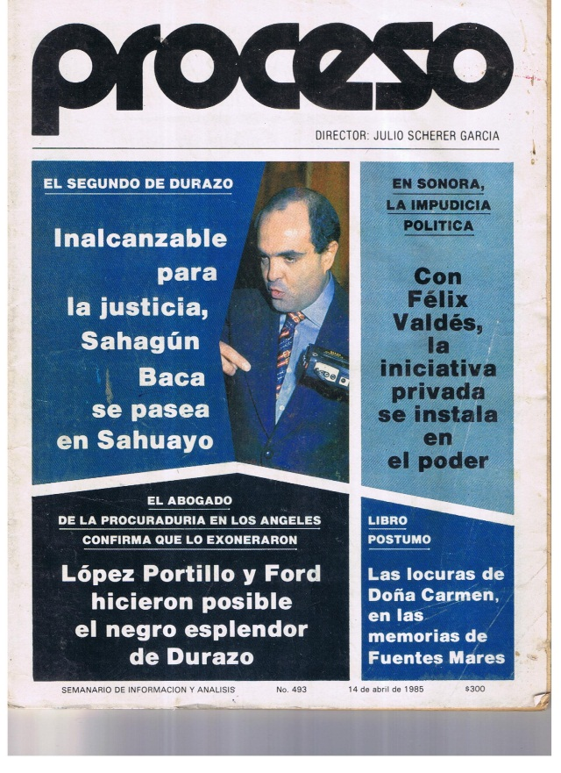
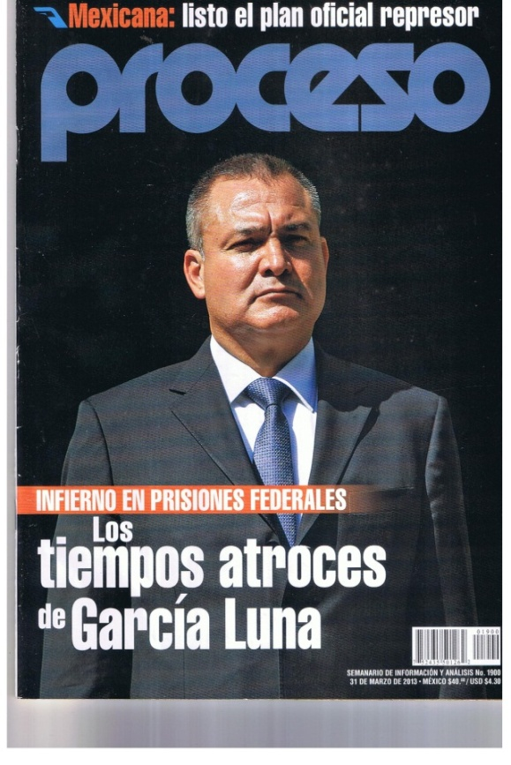
X. Evolución del precio de un producto en el tiempo.
1 Noviembre 6 de 1976 $10.00
14 de Abril de 1985
$ 300.00
31 de Marzo 2013
$ 40.00
Equivale a $ 40,000.00
Aportación de: Jazmín Castillo León

Slide 22
X. Evolución del precio de un producto en el tiempo.
Para conocer el valor real del producto, después de conocer la inflación que ha sufrido dicho periodo, es necesario realizar la siguiente fórmula:
Valor real = Variable nominal / INPC x 100
Periodo | Variable Nominal | INPC Abril 1985 = 100 | Valor real
Abril 1985 | $ 0.30 | 100 | $0.30
Febrero 2013 | $40.00 | 14,500.16 | $0.2759
Periodo | Variable nominal | INPC Oct. 1976=100 | Valor real
06 Nov. 1976 | $ 0.01 | 100 | 0.01
14 Abril 1985 | $ 0.30 | 2,064.08 | 0.014
31 Marzo 2013 | $40.00 | 301,390.91 | 0.013
Aportación de: Jazmín Castillo León

Slide 23
XI. El dinero.
Se dice que: Lenin ha declarado que la mejor manera de destruir el sistema capitalista es corromper la moneda.
Mediante un proceso continuo de inflación, los estados pueden CONFISCAR DE FORMA SECRETA O INADVERTIDA, UNA IMPORTANTE PARTE DE LA RIQUEZA DE SUS CIUDADANOS.
J. M. Keynes.
Marshall McLuhan, el vidente de la comunicación del siglo pasado, advirtió en 1964 que:
El dinero sería en el futuro un mero movimiento de información, como de hecho ocurre en la actualidad.
Al respecto establece: “….
La instantaneidad crea interacciones entre el tiempo, el espacio y las actividades humanas para las cuales resultan cada vez más inadecuadas las antiguas formas de intercambio dinerario”

Slide 24
XI. El dinero.
El 23 de octubre de 2012, en esta misma tribuna, se hablo de manera en que se produce y transporta el billete mexicano; surgió la inquietud sobre la manera en que se determina la cantidad de dinero en circulación:
Un compañero arriesgo a decir que EL BANCO DE MÉXICO PODÍA EMITIR DINERO HASTA POR EL 200% DE LAS RESERVAS INTERNACIONALES.
Al 12 de abril del 2013, las reservas internacionales eran de:
166,344 millones de dólares (2,009,833.1 millones de pesos)…
Mientras que la base monetaria del país a esa fecha ascendió a:
773,887.7 millones de pesos
Milton Friedman economista norteamericano fundador de la escuela de Chicago, especialista en asuntos monetarios afirmó en 1992:
¡Quien sabe cuál será la encarnación futura del dinero! ¿Quizás unos bytes de ordenador?

Slide 25
XI. El dinero.
Lo que se puede decir para nuestro país decir es que: El Artículo 51 de la Ley del Banco de México establece que:
Cada año en el mes de enero el Banco Central deberá enviar al Ejecutivo Federal y al H. Congreso de la Unión una exposición de los LINEAMIENTOS A SEGUIR en cuanto a la CONDUCCIÓN DE LA POLÍTICA MONETARIA para el año correspondiente.

Slide 26
XI. El dinero. Agregados Monetarios
Al cierre de febrero de 2013, la BASE MONETARIA se ubicó en 778.4 miles de millones de pesos, lo que implicó una variación de 5.7 por ciento.
Por su parte, el saldo del AGREGADO MONETARIO M1 fue de 2,155.5 miles de millones de pesos, siendo su expansión de 7.3 por ciento
En lo que respecta a los AGREGADOS MONETARIOS AMPLIOS, el saldo del agregado monetario M2 fue de 8,819.0 miles de millones de pesos, que representó un incremento de 4.9 por ciento.
Por su parte, el saldo del agregado monetario más amplio, M4, se situó en 10,842.3 miles de millones de pesos y su variación fue de 10.3 por ciento.
http://www.banxico.org.mx/informacion-para-la-prensa/comunicados/sector-financiero/agregados-monetarios/%7B83AA4D2B-5976-1F8F-8F7A-AA4ECB1ED6E5%7D.pdf

Slide 27
XII. Conclusiones
La inflación es el peor enemigo del desarrollo económico. El combatirla no es un fin en si mismo, ES UNA PRECONDICIÓN PARA LOGRAR EL PROGRESO.
La inflación es un fenómeno monetario que se produce cuando los agregados monetarios SE DESFASAN en relación a la producción
El Banco de México es quien determina (o esta en condiciones de hacerlo), el comportamiento de los agregados monetarios, gracias a la autonomía que obtuvo en 1994.
Para controlar los agregados monetarios, se requiere: PRUDENCIA EN EL EJERCICIO DEL GASTO PÚBLICO y no caer en la tentación de recurrir a expedientes de financiamiento que no son congruentes con las posibilidades reales de la economía y a la larga son contraproducentes.
Cuando esta en marcha un proceso inflacionario se requiere de un tiempo que se mide EN AÑOS Y NO EN MESES para controlarlo.
Los efectos desagradables que hay que sufrir para contener la inflación son inevitables

Slide 28
XII. Conclusiones
7) La autonomía que se concedió al Banco de México a partir de abril de 1994, ha sido un factor importante para la estabilidad de precios que ha vivido México durante los últimos años.
8. El concepto de dinero en sí carece de sentido, su valor depende de la aceptación de este por parte de la comunidad.
9. La predicción de Marchall McLuhan en 1964, de que en el futuro el dinero sería solamente movimiento de información se ha hecho realidad.
10. En este sentido la Junta de Gobierno del Banco México, que instrumenta la Política Monetaria, está siempre alerta para tomar las medidas necesarias relacionadas con su tarea sustantiva de controlar la inflación.

Slide 29
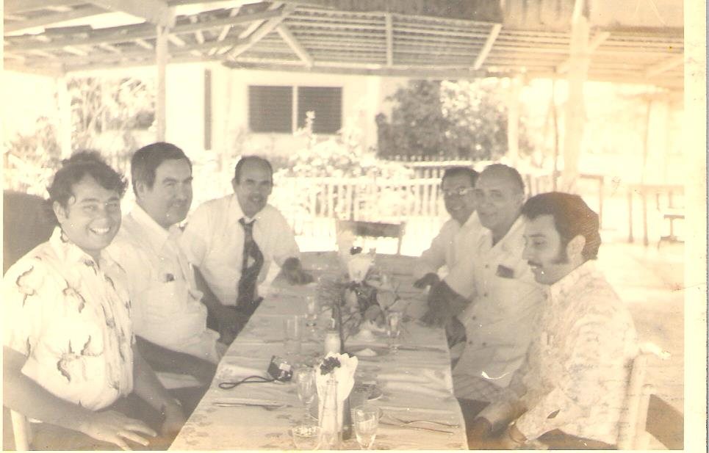
Tuxpan, Ver.
Década de los setentas.

Slide 30
50 aniversario del Centro de Investigaciones Económicas UANL.
Abril de 2010
Manuel Silos M.
Ex Rector de la UANL
Dr. Erick Rangel G.
Director del CIE de la UANL
Leopoldo Solís Manjarrez, Doctor Honoris Causa por la UANL.

Slide 31
Club Rotario Veracruz
Por su atención:
Muchas Gracias !!
Veracruz, Ver,. Abril 23 de 2013

